Slide 1

ซอฟต์แวร์ประยุกต์จดจำการเดินทางบนระบบแอนดรอยด์

Slide 2
ทำไมจึงทำโครงงานนี้
ทำอะไร
ทำไปทำไม
ต่างจากชาวบ้นเค้ายังไง
จะส่งอะไร

Slide 3
วัตถุประสงค์ของโครงงาน
เพื่อบันทึกเส้นทางที่ได้เคยไปมาแล้ว
สามารถบอกได้ว่าพิกัดนั้นๆคือ สถานที่อะไร
สามารถใช้ในทางการสำรวจพื้นที่ได้
เป็นประโยชน์ต่อการท่องเที่ยว และความรู้สึกหลังจากการท่องเที่ยว

Slide 4
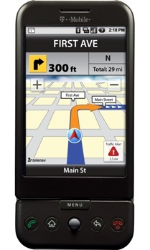
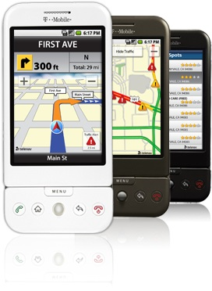
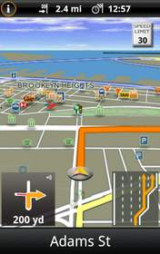
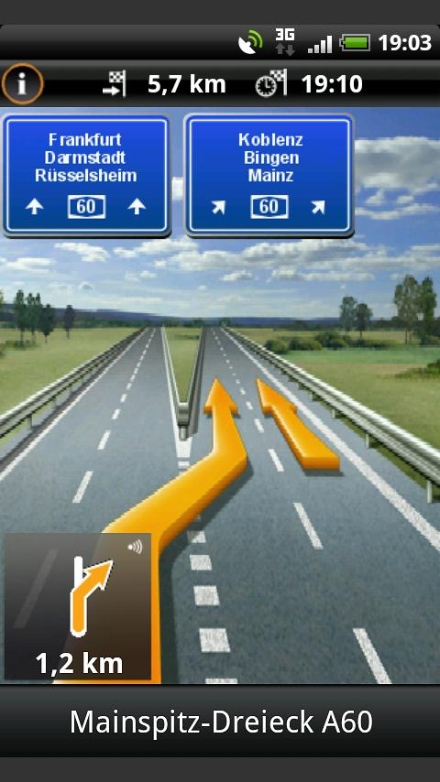
แตกต่างจากโปรแกรมอื่นๆอย่างไร

Slide 5
ความสามารถของโปรแกรม
จดจำเส้นทางที่ไปมาแล้วได้
สามารถติดป้ายชื่อ พิกัดนั้นๆ ว่าเป็นสถานที่อะไรได้
หยุดบันทึกชั่วคราว และกลับมาบันทึกต่อได้
สรุปข้อมูลการเดินทาง เวลาทั้งหมด ความเร็วเฉลี่ย อาจรวมถึง ระยะทาง ชื่อเส้นทางที่ผ่านมา

Slide 6


หลักการทำงานของโปรแกรม
Latitude
Longitude
Other
Database

Slide 7
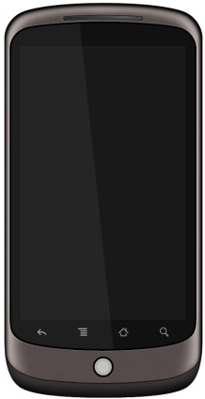
Turn on GPS
and
run program
Start

Slide 8
Insert latitude
and longitude
into database
Pause
Stop

Slide 9
Pause
Wait for user tap to continue
Continue

Slide 10
Stop
Stop your travel
Stop program
Sync

Slide 11
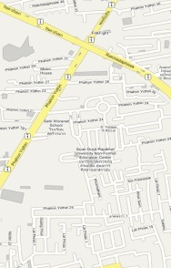
Sync
Synchronize Coordinates in database with Google Map

